Slide 1
A minőség(irányítás) helye a meteorológiában
Németh Ákos
minőségirányítási vezető
OMSZ Elnöki Titkárság

Slide 2
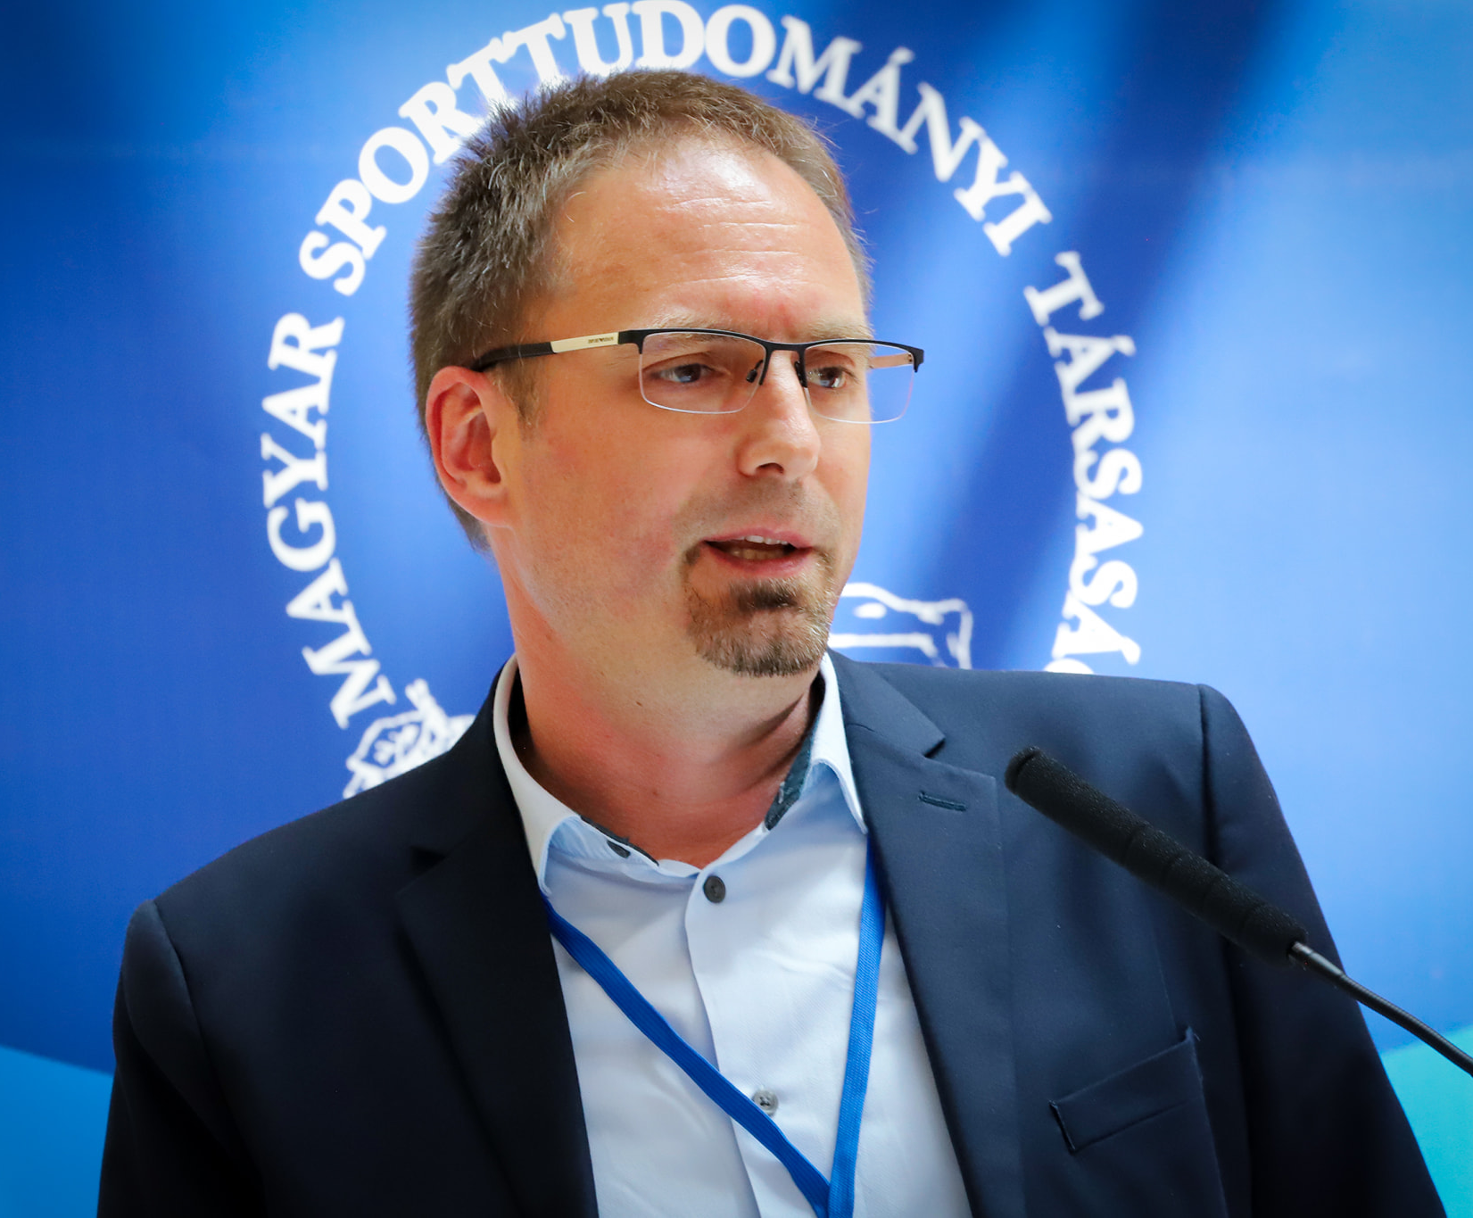
Az előadóról…
1999: okl. földtudományi mérnök (geográfusmérnök); ME BÁK
2020: média és közszolgálati kommunikáció tanácsadó; NKE ÁKK
2022: minőségirányítási szakmérnök; DE MK
2023: lean szakmérnök; DE MK
2024: jogi szakokleveles gazdasági szakember; ELTE ÁJK
2002-től az OMSZ munkatársa (2002-2019 klimatológus, kutató)
2014 – 2022 között az MMT főtitkára
2011 – 2014 között az MMT szervező titkára

Slide 3
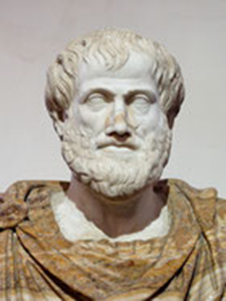
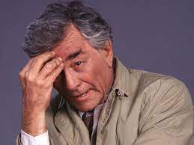
A minőség fogalma
„A minőség nem cselekedet, hanem szokás”
(Arisztotelész)
A minőség annak mértéke, hogy mennyire teljesíti egy termék, vagy szolgáltatás a saját jellemzőinek (megkülönböztető tulajdonságainak) egy csoportja a követelményeket, kinyilvánított igényeket, vagy elvárásokat (amelyek lehetnek maguktól értetődők vagy kötelezők). (ISO 9001:2005)
Mi a meteorológiai információ/szolgáltatás saját jellemzője?
Ki és hol nyilvánítja ki az igényeket, követelményeket?
Mitől magától értetődő vagy kötelező egy elvárás?

Slide 4
A minőség fogalma
Saját jellemző:
Pontosság, megbízhatóság, beválás, valószínűség, térbeli/időbeli felbontás, stb.
Előrejelzés fajtája, szolgáltatás típusa, stb.
Kinyilvánított igények, követelmények
„Nagyközönség”, Magyarország Kormánya, üzleti partnerek, WMO, stb.
Jogszabályok, szabványok, WMO előírások, ICAO előírások, stb.
Magától értetődő / kötelező elvárás
Az OMSZ, a partnerek és más érdekelt felek számára szokás, vagy általános gyakorlat

Slide 5
A minőség létrehozását befolyásoló tényezők
Meteorológiai piac: itt fogalmazódnak meg a meteorológiai tevékenységgel (és az OMSZ-szal) kapcsolatos igények és elvárások.
Pénz: a vásárló oldaláról vizsgálva a vásárlás lehetőségét, az arra való hajlandóságot jelenti.
Vezetés: az OMSZ minőség iránti elköteleződését meghatározó tényező.
Munkavállaló: a meteorológiai szolgáltatás előállításában közvetlenül részt vesznek, jó esetben motiváltak a minőség elérésében.
Beszállítók: a meteorológiai szolgáltatás előállításához szükséges inputokat (anyagok, eszközök, stb.) biztosítják.
Meteorológiai műszerek és más berendezések: alapvetően meghatározzák a minőségre való képességet.
Informatikai rendszerek: a műszerekhez hasonlóan a rendszerek elérhetősége, korszerűsége alapvetően befolyásolja a minőségre való képességet.
Növekvő követelmények: követésük folyamatos fejlődést jelent, így pozitív hatással vannak a minőség létrehozására.

Slide 6
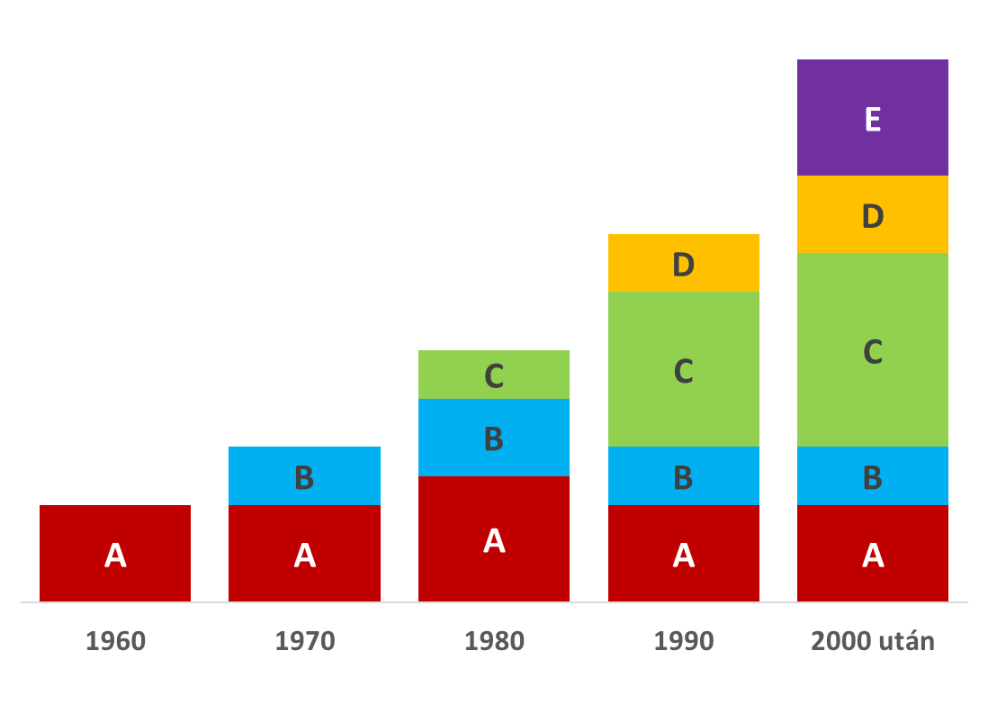
A minőség értelmezésének fejlődése
Megfelelés a szabványnak
Megfelelés a gyakorlati igényeknek
Megfelelés a vevői igényeknek
Megfelelés a vevő rejtett elvárásainak
Megfelelés a vállalati kultúrának, a környezeti és társadalmi elvárásoknak

Slide 7
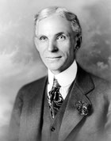
„Minőségügy” és a meteorológia
„A minőség azt jelenti, hogy akkor is jól csináljuk a dolgokat, amikor senki sem figyel.“
(Henry Ford)
1780 – Societas Meteorologica Palatina: Azonos módszerrel, azonos műszerrel, azonos elemet, azonos időben.
WMO Guide – A hidrometeorológiai szolgálatok számára kötelező előírásokat tartalmazó dokumentumok
14th World Meteorological Congress (2003): WMO Quality Management Framework (tartalmazza WMO műszaki előírásait, iránymutatást ad a minőségirányítási rendszerek működtetéséhez és a minőségellenőrzéshez, valamint segítséget nyújt a tanúsítási eljárásokhoz)
2007. december: Az ISO elismeri a WMO-t nemzetközi tanúsítási szervként; 43/2007 ISO Tanácsi Határozat – (WMO Technical Regulation, WMO Manual, WMO Guide)

Slide 8
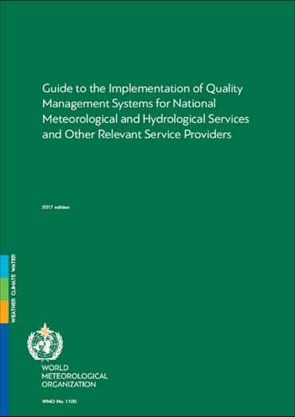
„Minőségügy” és a meteorológia
„A minőség azt jelenti, hogy akkor is jól csináljuk a dolgokat, amikor senki sem figyel.“
(Henry Ford)
2011 – 2017 MIR bevezetése a meteorológiai szolgálatoknál (elsősorban a repülésmeteorológia miatt → ICAO elvárás!)
A WMO tagszervezetek több mint 80%-a az ISO 9001 szabványnak megfelelő minőségirányítási rendszerrel rendelkezik!
16th World Meteorological Congress (2011): WMO Strategy for Service Delivery – a WMO arra ösztönzi a tagszervezeteket, hogy ne csak a repülésmeteorológia területére terjedjen ki a tanúsítás

Slide 9
Miért jó a meteorológiának a MIR?
Segít azonosítani a folyamatok, az eljárások, illetve a meteorológiai szolgáltatások minőségének eléréséhez és folyamatos fejlesztéséhez szükséges legmegfelelőbb irányelveket.
A minőségirányítási rendszer sikeres bevezetése és működtetése pedig minőségi attitűdöt ébreszt a meteorológiai szolgáltatók minden szintjén, ami elősegíti a vevők számára megfelelő szolgáltatás biztosítását.

Slide 10
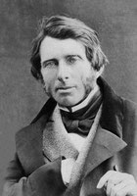
A folyamatos fejlesztés igénye
„A minőség soha nem véletlen; mindig intelligens erőfeszítések eredménye.“
(John Ruskin)
Tervezzük meg, hogy mit szándékozunk csinálni! Írjuk le, hogyan akarjuk megvalósítani az adott produktumot, szolgáltatást.
Csináljuk a feladatot, a munkát a leírtak szerint! Ügyeljünk arra, hogy mindenki a leírtak szerint végezze munkáját. Ehhez szükség van a dolgozók folyamatos képzésére.
Ellenőrizzük, amit csináltunk! Feljegyzéseket készítünk az elvégzett munkáról, és megőrizzük őket. Ezek alapján tudjuk ellenőrizni és bizonyítani, hogy mit csináltunk.
Avatkozzunk be! Ha jó az, amit csinálunk, akkor csináljuk ugyanúgy, ha viszont hibát követtünk el, akkor keressük meg a hiba keletkezésének helyét és okát, és tegyünk intézkedéseket a kijavítására.

Slide 11
A folyamatos fejlesztés igénye
„A minőség soha nem véletlen; mindig intelligens erőfeszítések eredménye.“
(John Ruskin)

Slide 12
A minőségirányítás alapelvei
Vevőközpontúság: A szervezetek vevőiktől függenek, ezért ismerniük kell jelen és jövőbeli vevőik szükségleteit, teljesíteniük kell a vevők követelményeit, és igyekezniük kell felülmúlni a vevők elvárásait.
Vezetői szerepvállalás: A vezetők gondoskodnak a szervezet céljainak és igazgatásának egységéről. Olyan belső környezetet hozzanak létre és tartsanak fenn, amelyben a munkatársak teljes mértékig részt vesznek a szervezet céljainak elérésében.
Munkatársak elköteleződése: A szervezet lényegét minden szinten az emberek jelentik, és az ő teljes mértékű bevonásuk teszi lehetővé képességeik kihasználását a szervezet javára.
Folyamatszemléletű megközelítés: A kívánt eredményt hatékonyabban lehet elérni, ha a tevékenységeket és a velük kapcsolatos erőforrásokat folyamatként irányítják. Az egymással összefüggő folyamatok rendszerként való azonosítása, megértése és irányítása hozzájárul ahhoz, hogy a szervezet eredményesen és hatékonyan érje el céljait.
Fejlesztés: A szervezet működésének átfogó, folyamatos fejlesztése legyen a szervezet állandó célja.
Bizonyítékokon alapuló döntéshozatal: Az eredményes döntések az adatok és egyéb információ elemzésén alapulnak.
Kapcsolatok kezelése: A szervezet és (be)szállítói kölcsönösen függenek egymástól, és egy kölcsönösen előnyös kapcsolat fokozza mindkettejük értékteremtő képességét.

Slide 13
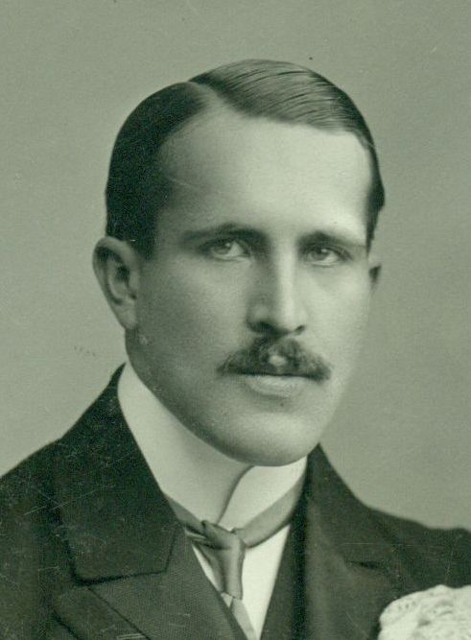
Az OMSZ minőségirányítási rendszere
„A kiválóság nem örökletes. A minőség nem veled született. Csak akkor lehetsz a legjobb, ha a legjobbakkal veszed fel a versenyt.“
(Gundel Károly)
2002.12.06.: az OMSZ Európában elsőként, a világon harmadikként szerzett ISO9001 szabvány szerinti tanúsítást a MIR működéséről
Tanúsított terület: Meteorológiai és levegőkörnyezeti megfigyelések végzése, adatok gyűjtése, feldolgozása és szolgáltatása, általános és speciális (veszély- és viharjelzés, repülés­biztonságot támogató) meteorológiai előrejelzések készítése, numerikus modellek futtatása és fejlesztése, klímakutatás, klímamodellek fejlesztése és futtatása, felhasználói igények szerinti produktumfejlesztés, üvegházhatású gázok és légszennyező anyagok kibocsátásának nyilvántartása, meteorológiai műszerkalibrálás, levegőtisztaság-védelmi mérések és mintavétel, műszerkalibrálás, légszennyezettségi adatok kezelése és értékelése.

Slide 14
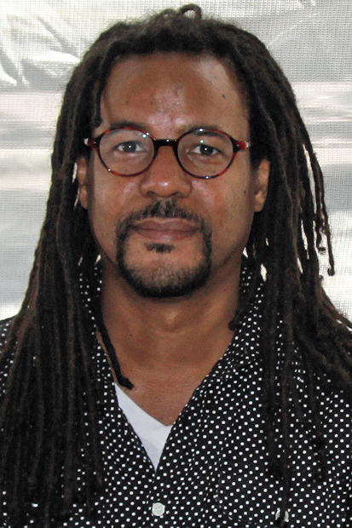
Útravaló?
„A hiba az, ami vezeti az evolúciót; a tökéletesség nem ösztönzi a haladást.“
(Colson Whitehead)
Köszönöm a figyelmet!
További infó / kérdés: nemeth.a@met.hu vagy mir@met.hu

